Slide 1
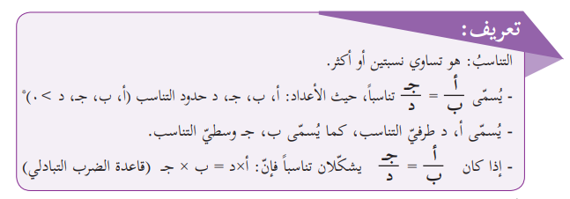
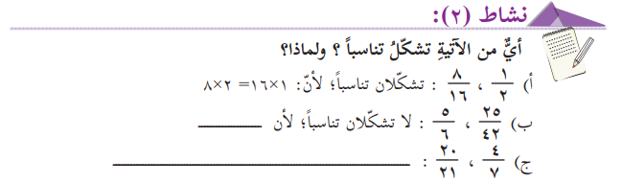
التناسب

Slide 2
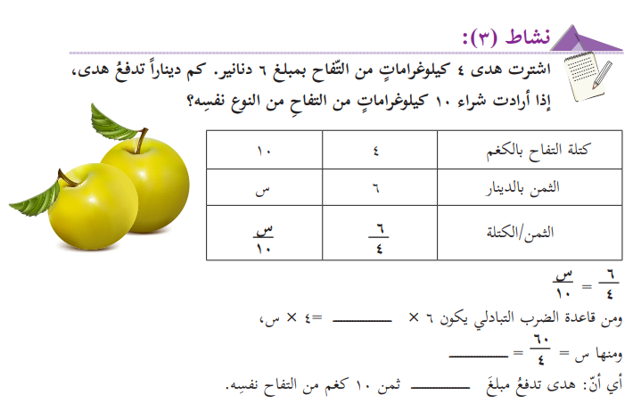
10
15
15
امتحانات رياضيات الصف السابع الفصل الأول

Slide 3

تعني ان الكميتين المقارن بينهما متساويتان
مثال كوب طحين يحتاج كوب من الماء
وكوبين من الطحين يحتاج كوبين من الحليب

Slide 4
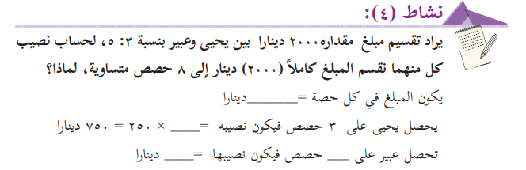


مجموع الحصص = 5+3 =8
مقدار الحصة الواحدة = 2000÷ 8= 250
3
5
امتحانات رياضيات الصف السابع الفصل الأول

Slide 5
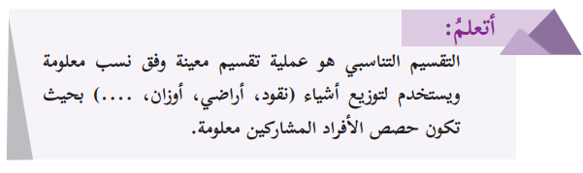
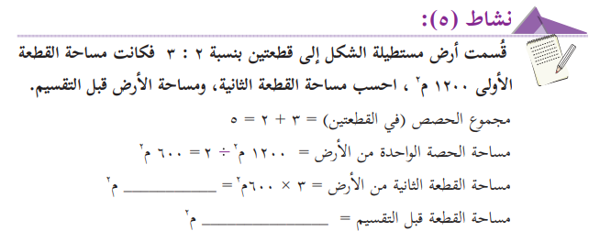
1800
او 600× 5 =3000
1200+ 1800= 3000

Slide 6
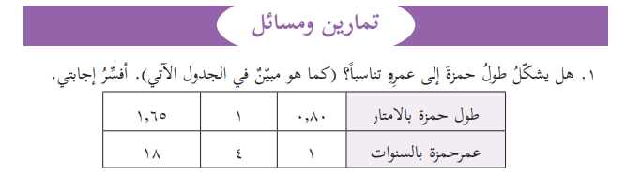



0,8
=
1
1× 18= 18، 4×1,65 =66,0
0,8× 4 = 3,2 ، 1×1 =1
لا تشكل تناسب

Slide 7

21×ص = 3 × 49
س×42=7×30
3×20=5×م
21 × ص= 147
س × 42=210
60= 5× م
ص= 147÷21 =7
س= 210÷42 =5
م = 60÷5 =12

Slide 8
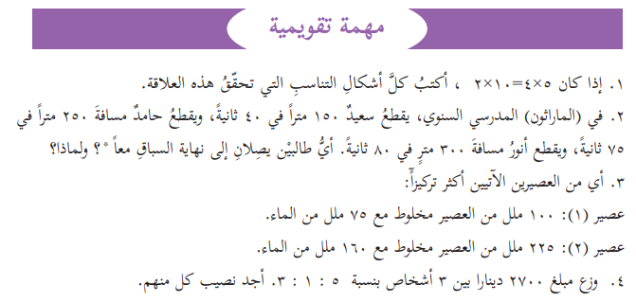
امتحانات رياضيات الصف السابع الفصل الأول

